Slide 1
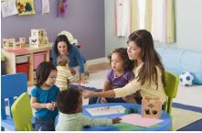
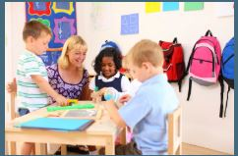
Okul Öncesi Sınıflarda OSB Olan Çocuklarda DATA Modelinin Kullanımı
Dr.
Doç. Dr. Hatice Bakkaloğlu

Slide 2
İçerik
DATA Modelinin Çıkış Noktası
DATA Modelinin Temel İlkeleri
DATA Modelinin Bileşenleri
DATA Modeline Göre Öğretim
DATA Modeli İçin Araştırma Destekleri

Slide 3
DATA Modelinin Çıkış Noktası (DATA: Developmentally Appropriate Treatment for Autism: Otizm İçin Gelişime Uygun Sağaltım)
Washington Üniversitesi, Deneysel Eğitim Birimi'nde Ilene Schwartz ve ekibi tarafından geliştirilmiştir.
DATA Modelinin amacı;
OSB olan çok küçük çocukların bireysel gereksinimlerini karşılamak amacıyla,
farklı teorik yaklaşımları harmanlayan,
okul temelli bir program geliştirmek, uygulamak, değerlendirmek ve yaygınlaştırmaktır.

Slide 4
DATA Modelinin Çıkış Noktası
OSB olan çocuklara sunulan haftada 40 saat ayrıştırılmış bağlam dışı öğretimden (Erken Yoğun Davranışsal Eğitim-EYDE) yeterince verim alınamaması ve
Haftalık 12 saatlik bütünleştirme ortamlarındaki eğitimin çocukların gereksinimlerini yeterince karşılamaması gerekçelerinden yola çıkılmıştır.

Slide 5
DATA Modelinin Çıkış Noktası
Henüz, OSB’nin tüm semptomlarını düzelten bir müdahale yöntemi olmaması
Daha doğrudan ve açık bir öğretim sağlanması
Daha sık alıştırmalar yapılabilen ve geribildirim sağlanabilen bağlamların hazırlanması
OSB olan tüm çocuklarda etkili olan spesifik, standart bir müdahale yönteminin bulunmaması
Pekiştireçlerin daha belirgin hale getirilmesi
OSB olan çocukların eğitiminde tek bir yöntem ve yolun kullanılmasının mümkün olmaması
Edinim ve genelleme aşamaları için planlı öğretim yapılması

Slide 6
DATA Modelinin Temel İlkeleri
1. OSB olan çocuklar «önce» çocuktur.
OSB olan çocuklara da normal gelişim gösteriyor olsalardı oynamak, öğrenmek ve eğlenmek için sahip olacakları aynı fırsatların sağlanması gerekir.
OSB olan her çocuğun okulda her gün keyifli zaman geçirdiğinden emin olunması gerekir.
Her bir çocuğun güçlü olduğu yönler vardır ve gereksinimleri farklıdır.
Her çocuk faklı gelişimsel alanlarda daha sık doğrudan müdahaleye gereksinim duyabilir. Bazı gelişimsel alanlarda ise (dil, iletişim, sosyal beceriler vb.) spesifik müdahalelere gereksinim duyabilir.

Slide 7
DATA Modelinin Temel İlkeleri
2. OSB olan çocuklar «bütünleştirme» ortamlarında eğitim almalıdır.
OSB olan çocukların akranları ile başarılı bir şekilde etkileşimde bulunmalarını sağlayacak olan beceri ve davranışların, yaşıtları ile aynı etkinlikler ve ortamlar içinde öğretilmesi hedeflenmelidir.
Gelişime uygun uygulamalarla öğretim yapılması hedeflenmelidir.
OSB olan çocukların gün içinde uzun saatler boyunca küçük bir odada bir yetişkinle bire bir çalışmak ya da sosyal etkileşime girmeleri ve katılım göstermeleri için çocuklara yardımcı olmayacak ayrık beceriler üzerinde çalışmak gibi çocukların yaşına ya da gelişime uygun olmayan öğretimsel stratejilere maruz bırakılmaması amaçlanmalıdır.

Slide 8
DATA Modelinin Temel İlkeleri
3. Çocuğun başarısızlığı, «öğretimsel bir
başarısızlık»tır.
Hedeflenen kazanımlara ulaşılamaması, çocuktan değil öğretim sürecinden kaynaklanır.
Öğretim sürecinde veri toplama ve veriye-dayalı karar alma süreci işe koşulmalıdır.
Veri toplama ve veriye-dayalı karar alma sürecinde çocuğun gelişimi sürekli izlenir ve kayıt edilir. Hiç ya da yeterince gelişim/öğrenme yoksa, müdahale teknikleri, ortam/bağlam, amaçlar gibi özellikler sistematik olarak gözden geçirilir.
(Değerlendir ➢ Planla ➢ Uygula ➢ Değerlendir)

Slide 9
DATA Modelinin Bileşenleri
Genişletilmiş öğretim günü
Aileler için teknik ve sosyal destek
Aile ve çocuklar için gelişimsel çıktılar
Yüksek kaliteli ve bütünleştirici erken çocukluk programları
Hizmetler arası koordinasyon ve işbirliği
Yaşam kalitesini etkileyen program

Slide 10
1. Yüksek Kaliteli ve Bütünleştirici Erken Çocukluk Programları
OSB olan çocukların, gelişime uygun uygulama ilkeleri ile bireysel öğrenme amaçlarına ulaşmalarına yardımcı olmak için özelleştirilmiş öğretim ve desteğin birleştirildiği yüksek-kaliteli erken çocukluk programına erişimi gereklidir.
Yüksek kaliteli ve bütünleştirici eğitim programları;
Bütünleştirici,
Amaçlı öğretim yapılan,
Bireysel olarak tüm öğrencilerin gereksinimlerini karşılayan,
Gelişime uygun uygulamaları ve ortamları içeren,
Çocukların özelliklerine göre gerekli uyarlama ve değişiklikler yapılan,
Kanıta dayalı öğretim yöntemleri ve stratejilerini kullanan ve
Tüm çocukların sınıfın bir üyesi olduğu ortamlar sağlayan programlardır.
Notes:
Gelişimsel olarak uygun ortamlar,
Katılımlı etkileşimleri
Yanıtlayıcı ve tahmin edilebilir bir çevreyi
Katılım göstermek ve tepkide bulunmak için çoklu fırsatları
Çocuk ve etkinlikle eşleştirilmiş öğretimi
Gelişimsel açıdan uygun materyalleri, etkinlikleri ve etkileşimleri
Güvenli ve hijyenik uygulamaları
Uygun düzeyde çocuk rehberliğini
Aile katılımını içerir.

Slide 11
1. Yüksek Kaliteli ve Bütünleştirici Erken Çocukluk Programlarının Bileşenleri
Çevre/Ortam: Bağımsızlık ve yeterlilik duygularını besleyen, uygun davranışların sergilenmesini kolaylaştırarak problem davranışları azaltan, çocuklar arasındaki uygun etkileşimleri kolaylaştıran ve yordanabilirliği, etkileşim başlatma fırsatlarını ve iletişimi artıran bir çevre tasarlanması
Etkinlik matrisi: Öğretimin planlandığından ve tüm ortamlarda gerçekleştirildiğinden emin olmak için etkinlik matrislerinin kullanılması
Gömülü öğretim fırsatları: Destek ve geribildirim ile hedeflenen becerilerin ve davranışların kullanılabilmesi amacıyla çocukların fırsatlarının artırılmasına yönelik olarak süreğelen sınıf etkinliklerine yedirilen kısa, amaçlı/kasıtlı öğretim oturumlarının kullanılması
1
2
3
Notes:
Çevre için: Etkinlik matrisi:

Slide 12
Etkinlik Matrisi Örneği
 | İletişim | Sosyal | Uyumsal/ bağımsız | Motor
Geliş/gidiş |  | Öğretmeni selamlama | Sırt çantasını asma
Çember zamanı | Eylemleri taklit etme Sorulara yanıt verme | Akranları selamlama
Küçük grup sanat çalışması | Sözcük dağarcığını artırma Sıralama |  | Görev üzerinde çalışma süresini artırma | Resim çizme
Serbest zaman | Sözcük dağarcığını artırma Duyguları isimlendirme | İşbirliğine dayalı oyun Duygu düzenleme
Kahvaltı | Akranlarla sohbet |  | Farklı tür yiyecekler yeme
Bahçe oyunları |  |  | Ceketini giyme Ceketini asma | Zıplama Parktaki oyuncakları kullanma Yakalama
Paylaşımlı okuma | Öyküye ilişkin soruları yanıtlama | Konuşan farklı kişilere dikkatini yönlendirme

Slide 13
Gömülü Öğretim Fırsatları Örneği
Hedef davranış: Sözcük dağarcığını artırma
Bağlam | Öğretmen davranışı | Çocuğun tepkisi | Sonuç/doğal pekiştireç
Küçük grup sanat çalışması | Çocuklar farklı şekillerdeki kolajlarla çalışmaktadırlar, öğretmen dörtgen (hedeflenen sözcük) şeklini kaldırır ve çocuğa “Bu hangi şekil?” der. | Çocuk işaret eder ve “dörtgen” der. | Öğretmen “Doğru söylüyorsun. Bu sarı bir dörtgen.” der ve çocuğa kolajda kullanması için şekli verir.
Serbest zaman | Çocuklar su tablasında oynamaktadırlar. Çocuklardan biri huniye (hedeflenen sözcük) uzanır, öğretmen önünü keser ve “Ne istiyorsun?” der. | Huni | Öğretmen çocuğa huniyi verir ve “Suyu huniyle dökmeyi çok severim.” der.

Slide 14
2. Genişletilmiş Öğretim Günü
Çocukların öğrenme gereksinimlerini karşılamak için yeterince öğretim alması sağlanır.
Çocukların haftada en az 20-25 saat eğitim alması hedeflenir.
Çocuklar bu sürenin yaklaşık yarısını bütünleştirilmiş programlarda,
Diğer kısmını bireysel ya da küçük grupla sağlanan yoğun öğretimle geçirir.
Notes:
Haftada en az on saat ve en az üç gün verilir.
Bireysel ya da küçük grup (Tercihen 2:1) uygulanır.
Grup büyüklüğü ve öğretmen öğrenci sayısı çocuğun gereksinimlerine göre belirlenir.

Slide 15
Genişletilmiş Öğretim Günü Örneği
 | Pazartesi | Salı | Çarşamba | Perşembe | Cuma
Sabah |  | Umut öğretmen ile DATA genişletilmiş öğretim günü | Umut öğretmen ile DATA genişletilmiş öğretim günü |  | Umut öğretmen ile DATA genişletilmiş öğretim günü
Öğleden sonra | Sena öğretmen ile okul öncesi | Sena öğretmen ile okul öncesi | Sena öğretmen ile okul öncesi | Sena öğretmen ile okul öncesi | Sena öğretmen ile okul öncesi
 | Pazartesi | Salı | Çarşamba | Perşembe | Cuma
Sabah | Sena öğretmen ile okul öncesi | Sena öğretmen ile okul öncesi | Sena öğretmen ile okul öncesi | Tuna öğretmen ile okul öncesi | Tuna öğretmen ile okul öncesi
Öğleden sonra | Lara öğretmen ile DATA genişletilmiş öğretim günü |  | Lara öğretmen ile DATA genişletilmiş öğretim günü | Lara öğretmen ile DATA genişletilmiş öğretim günü

Slide 16
3. Aileler İçin Teknik ve Sosyal Destek
OSB olan çocuk büyütmek; tanı, sağaltım seçenekleri ve davranışsal stratejiler hakkında doğru ve zamanında bilgiyi de içeren özel teknik destek gereksinimleri ortaya çıkarmaktadır.
Diğer yetersizlik türlerine sahip çocukların ebeveynlerine oranla daha fazla stres yaşamaları nedeniyle OSB olan çocukların ailelerinin sosyal desteğe de daha fazla gereksinimleri vardır.
Aileler için destek iki temel etkinlikle sağlanır.
Ev ziyaretleri
Ebeveyn eğitimi/destek organizasyonları
Ayda bir kere ev ziyaretleri yapılır.
Ziyaret zamanı ve konusu aileler tarafından belirlenir.
Yılda ortalama 6 kez ebeveyn eğitimi/destek organizasyonları yapılır.
Formal eğitim ve informal bilgi paylaşımını içerir.

Slide 17
4. Hizmetler Arası Koordinasyon ve İşbirliği
Amaç çocukla ve aileyle çalışan herkesi toplantı için senede bir kez aynı masada (ya da sanal bir masada) bir araya getirmektir.
Bu toplantının amacı, sadece müdahaleye ilişkin bir yaklaşıma karar vermek değil olumlu ilişkiler kurmaktır, böylece tüm ekip üyeleri kusursuz ve etkili bir şekilde iletişim kurabilecek, problem çözebilecek ya da aileyi destekleyebilecektir.
Çocuğun okul öncesi programı personeli, bireysel eğitim uzmanları, aile ve diğer hizmet sunan personelle işbirliği yapılır.
Eğitim ve müdahale çalışmaları işbirliği içinde yürütülür.
Notes:
Yılda en az bir kere toplanılması hedeflenir

Slide 18
5. Yaşam Kalitesini Etkileyen Müfredat
DATA Modelinde çocuklar için müfredat planlaması yapılırken, öğretmenlerin hem öğretmeyi tercih ettikleri amaçların hem de öğretmeyi tercih etmedikleri amaçların farkında olmaları gerekmektedir.
Çocukların bütünleştirici okul ve toplum ortamlarında;
Daha bağımsız, daha başarılı, daha mutlu olmalarına,
Sınıf, ev ve toplumdaki etkinliklere katılmalarına,
Olumlu ilişkiler geliştirebilmelerine,
İşlevsel bir iletişimci olabilmelerine,
Aileleri ve arkadaşlarıyla daha başarılı şekilde etkileşim kurmalarına
yardımcı olacak amaçların öğretilmesi tercih edilmektedir.
Notes:
Öğretim hedeflenirken çocuğun,
Daha bağımsız ve daha mutlu olmasını sağlayacak

Slide 19
5. Yaşam Kalitesini Etkileyen Müfredat
DATA Modelinde öğretimi planlamak için müfredat temelli değerlendirme yapılmaktadır.
Değerlendirme ve öğretim planlamasında iki müfredat kullanılmaktadır:
Okul Öncesi Eğitim Programı
DATA Modeli Müfredatı ve Kontrol Listesi

Slide 20
5. Yaşam Kalitesini Etkileyen Müfredat
DATA Modeli Müfredatı ve Kontrol Listesi
UYUMSAL
Yemek yeme, kişisel hijyen, okul becerileri, öz savunma, vb.
YÜRÜTÜCÜ İŞLEVLER
BİLİŞSEL
Taklit, eşleme ve sınıflandırma, sıralama, erken okuryazarlık, erken matematik, vb.
Esneklik, öz düzenleme, ısrarcılık, organizasyon, zaman yönetimi, problem çözme, vb.
İLETİŞİM
SOSYAL
Yönerge izleme, iletişimi yanıtlama ve başlatma, soru sorma, alıcı ve ifade edici dil, vb.
OYUN
Ortak dikkat, pragmatik kurallar, diğerleri ile etkileşim, vb.
Oyuncakla oyun, bağımsız oyun ve etkileşimli oyun, vb.

Slide 21
Uyumsal

Slide 22
Yürütücü İşlevler

Slide 23
İletişim

Slide 24
Sosyal

Slide 25
DATA Modeline Göre Öğretim
DATA Modeli, OSB olan çocuklara öğretim yapmak için uygulamalı davranış analizini kullanmaya yönelik teknik fakat dogmatik olmayan, bir yaklaşımdır.
Proje DATA öğretmenleri, uygulamalı davranış analizi stratejilerini yüksek güvenilirlikle kullanırlar
Notes:
Bununla birlikte gelişimsel olarak uygun amaç alırlar
*OSB olan çocuklar öncelikle çocuktur.
*OSB olan çocukların, müdahalenin ilk gününden itibaren, normal gelişen çocuklarla başarılı bir şekilde etkileşimde bulunma fırsatları vardır.
*Bütünleştirilmiş erken çocukluk deneyimi, çocuğun temel eğitim programıdır. Kapsamlı, yoğun öğretimin ve Proje DATA modelinin diğer bileşenlerinin amacı, çocuğun okul öncesi, ev, toplum ve diğer önemli etkinliklere katılmasına ve başarılı olmasına yardımcı olmaktır.
*Yoğun öğretim, bağlam dışı bir öğretim olmak zorunda değildir. Gömülü öğretim olumlu çıktıların artırılmasında önemlidir.
*Proje DATA için birincil çıktı değişkeni, OSB olan çocuklar ve aileleri için yaşam kalitesinin artırılmasıdır

Slide 26
DATA Modelinin Temel İnançları
OSB olan çocuklar öncelikle çocuktur
OSB olan çocukların, müdahalenin ilk gününden itibaren, normal gelişen çocuklarla başarılı bir şekilde etkileşimde bulunma fırsatları vardır
Bütünleştirilmiş erken çocukluk deneyimi, çocuğun temel eğitim programıdır
Proje DATA için birincil çıktı, OSB olan çocuklar ve aileleri için yaşam kalitesinin artırılmasıdır
Yoğun öğretim, bağlam dışı bir öğretim olmak zorunda değildir. Gömülü öğretim olumlu çıktıların artırılmasında önemlidir
Notes:
2. madde: Bütünleştirilmiş erken çocukluk deneyimi, çocuğun temel eğitim programıdır. Kapsamlı, yoğun öğretimin ve Proje DATA modelinin diğer bileşenlerinin amacı, çocuğun o
kul öncesi, ev, toplum ve diğer önemli etkinliklere katılmasına ve başarılı olmasına yardımcı olmaktır.

Slide 27
DATA Modelinin Farklılıkları
Öğretim bir süreçtir. Bütün çocuklar için kullanılabilecek doğru bir öğretim yolu yoktur.
Bir beceriyi öğretmek için kullanılabilecek yollar çocukların bireysel özelliklerine göre değişir.

Slide 28
DATA Modelinde Üç Öğretim Bileşeni
Ayrık Denemelerle Öğretim
Bağlam dışı + Gömülü
Görsel destekler
Öğretim sürecinin bir parçası ve bir ipucu olarak kullanma
Veriye dayalı karar alma
Öğretim süresince değerlendirme yapılır ve sonuçlarına göre öğretim biçimlendirilir
Notes:
Bu bileşenler, özellikle günün genişletilmiş, yoğun öğretim bölümü, Project DATA'yı OSB olan küçük çocuklarla çalışmak için tasarlanan diğer programlardan farklı kılacak şekilde Project DATA'daki öğretime rehberlik eder.
«*öğretimde edinim akıcılık, kalıcılık ve genelleme oturumları planlanmalı)
Ayrık denemeler ve doğal öğretim oturumları

Slide 29
Ayrık Denemelerle Öğretim
Ayrık denemeler, öğretimsel etkileşimi şekillendirmenin bir yoludur.
DATA Modelinde ayrık denemelerin basamakları, her bir öğretimsel etkileşimin merkezindedir.
Öğretim gömülü ya da bağlam dışı verilebilir.
Notes:
Örnek olarak bir birebir ortam bir de ortak oyun örneği verelim

Slide 30
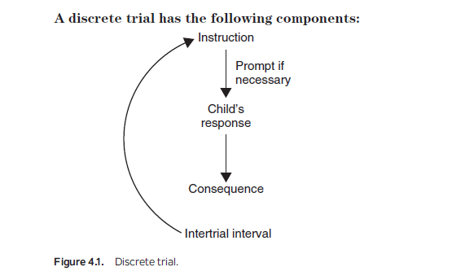
Ayrık Denemelerle Öğretim
Bir ayrık denemenin basamakları
Yönerge
Gerekliyse ipucu kullanma
Çocuğun tepkisi
Sonuç
Denemeler arası süre
Notes:
Bir ayrık deneme örneği verelim…

Slide 31
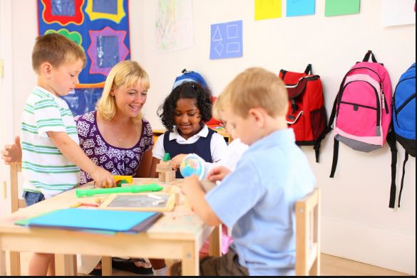
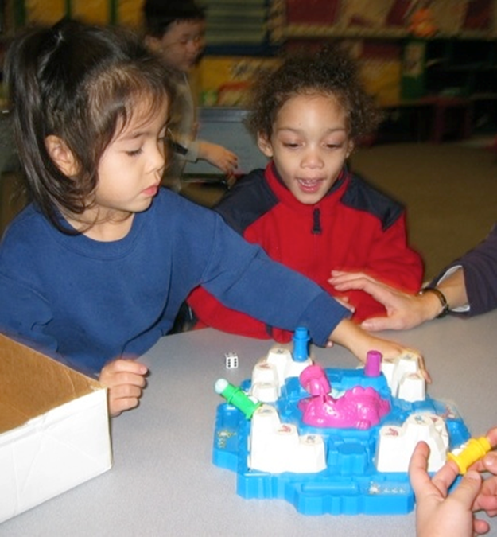
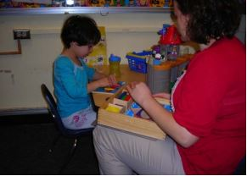
Ayrık Denemelerle Öğretim

Slide 32
Ayrık Denemelerle Öğretim
Bağlam Dışı
Bireysel ya da 2:1 katılımla gerçekleşir
Masa başında daha yapılandırılmış bağlamlarda yapılır
Gömülü
Sınıf deneyiminin parçası olan etkinlikler ve rutinler sırasında gerçekleşir
Planlıdır ve amaçlıdır
Öğretmenler tarafından başlatılır ve sonlandırılır
çocuğu meşgul etmek ve motive olmasını sağlamak için birçok strateji kullanılır
Çocuklar etkinlikleri değiştirerek bir gömülü öğretim oturumunu sonlandırabilirler
Öğretmenin günlük rutinler ve etkinlikler boyunca çoklu öğretim fırsatları planlar
Notes:
Gömülü ayrık denemelerde doğru tepki almak zorunludur
Bütün çocuklar her gün bağlam dışı ve gömülü öğretim alırlar. Öğretim türünün oranı, çocuğun hangi becerileri öğrendiğine, o anda hangi öğrenme aşamasını ele aldıklarına (örn., edinim, akıcılık, genelleme ya da kalıcılık) ve çocuğun öğrenme geçmişine bağlıdır

Slide 33
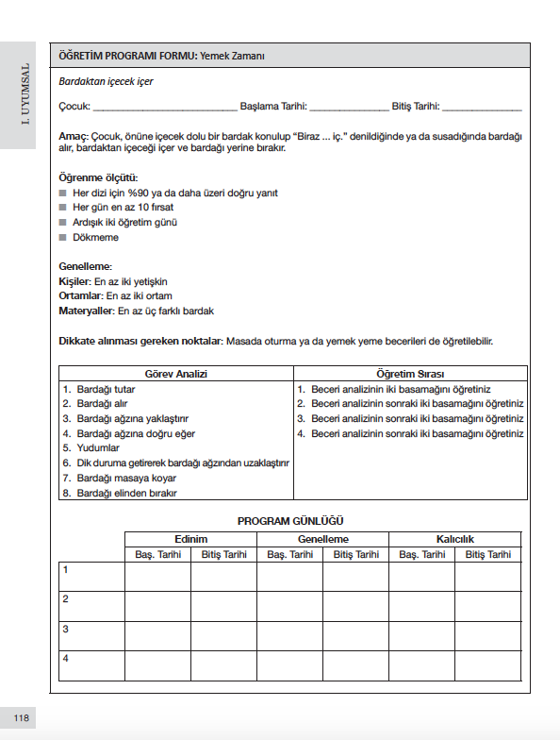
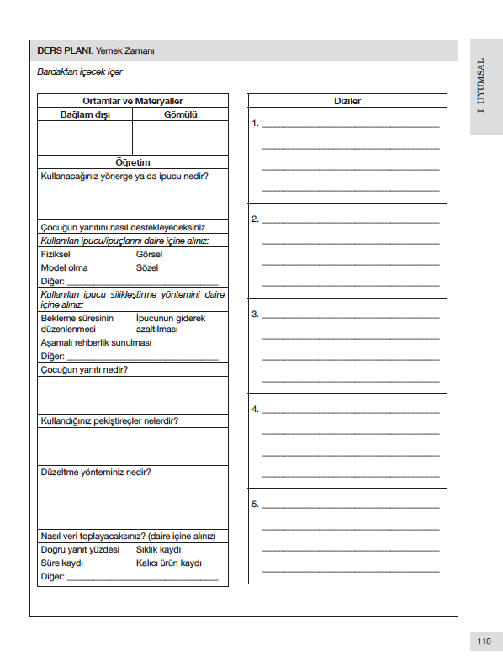
Ayrık Denemelerle Öğretim
Notes:
Gömülü ayrık denemelerde doğru tepki almak zorunludur
Bütün çocuklar her gün bağlam dışı ve gömülü öğretim alırlar. Öğretim türünün oranı, çocuğun hangi becerileri öğrendiğine, o anda hangi öğrenme aşamasını ele aldıklarına (örn., edinim, akıcılık, genelleme ya da kalıcılık) ve çocuğun öğrenme geçmişine bağlıdır

Slide 34
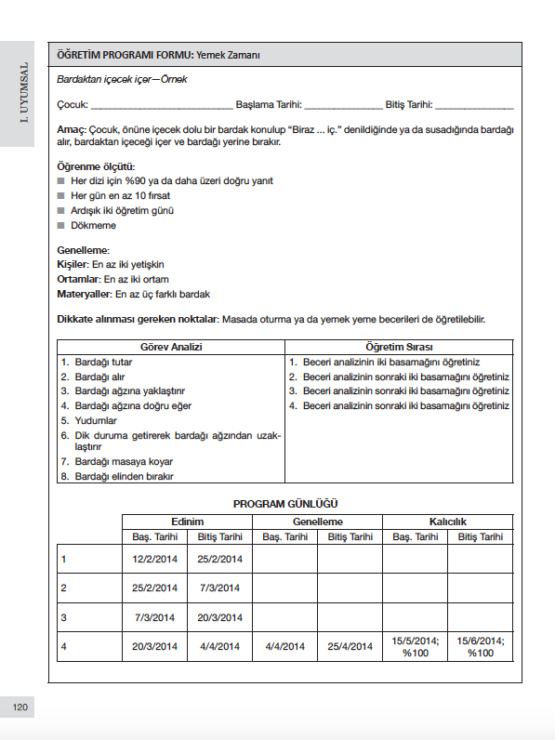
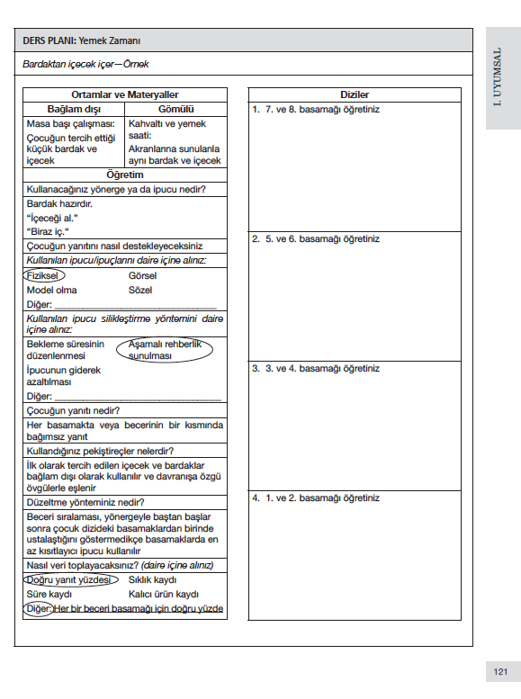
Ayrık Denemelerle Öğretim

Slide 35
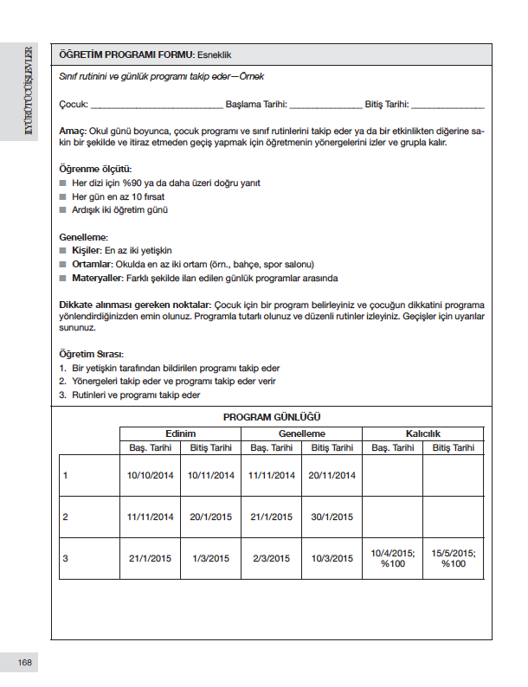
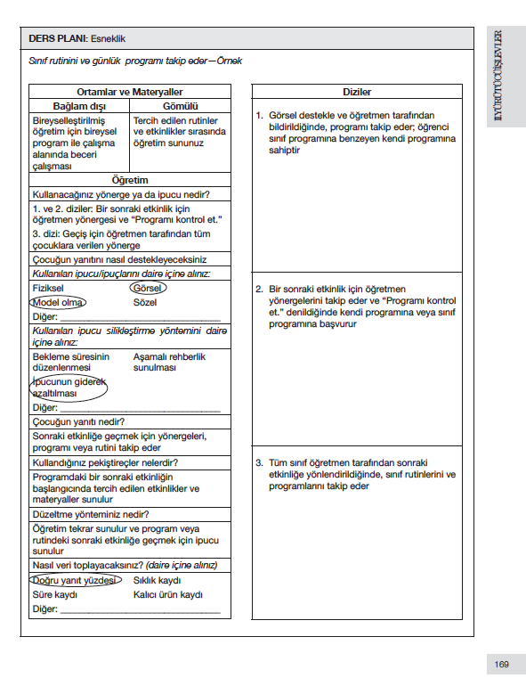
Ayrık Denemelerle Öğretim
Notes:
Gömülü ayrık denemelerde doğru tepki almak zorunludur
Bütün çocuklar her gün bağlam dışı ve gömülü öğretim alırlar. Öğretim türünün oranı, çocuğun hangi becerileri öğrendiğine, o anda hangi öğrenme aşamasını ele aldıklarına (örn., edinim, akıcılık, genelleme ya da kalıcılık) ve çocuğun öğrenme geçmişine bağlıdır

Slide 36
Görsel Destekler
Proje DATA’da öğretimin her bölümünde önceden belirlenmiş görsel destekler kullanılır.
Görsel destekler;
çocuklara uygun davranışları öğretmek,
daha bağımsız olmalarını sağlamak
öz-yönetimi öğretmek,
seçim yapmayı öğretmek ve kendilerini savunmayı öğretmek için kullanılır.
Görsel destekler, uygun şekilde oluşturulduğunda, uygulandığında ve silikleştirildiğinde son derece faydalıdır.

Slide 37
Görsel Destekler
Görsel Destekler
Resimler
Çizgiler
Çizelgeler
Listeler
Grafikler

Slide 38
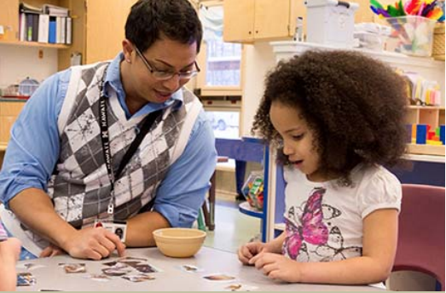
Görsel Destekler
Görsel destekler çocuğa ekstra bilgi verir.
Endişeyi azaltır
İpucu sağlar
Kendini ifade etmesine yardımcı olur
Kendisinden beklenenleri daha açık hale getirir

Slide 39
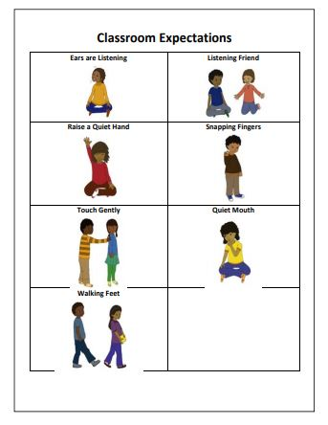
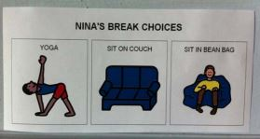
Görsel Destekler
Bireysel ya da grup için uygulanabilir.
Öğretimi yapılmalı ve zamanla geri çekilmelidir.

Slide 40
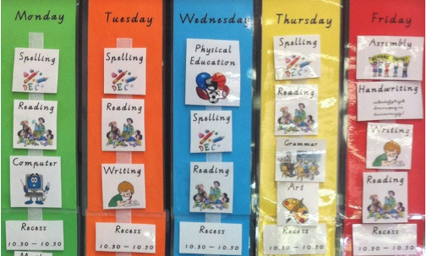
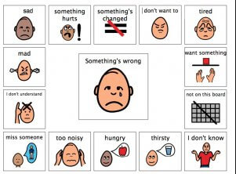
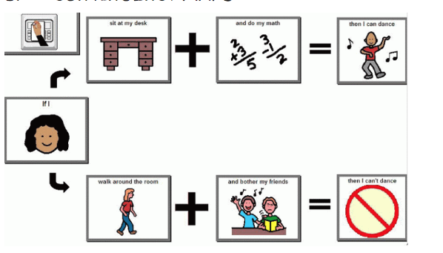
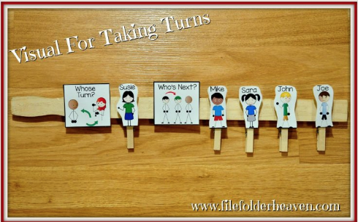
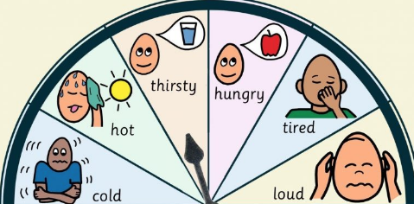
Görsel Destekler
Kullanılacak görseller çocuğun gereksinimlerine, özelliklerine ve amaca göre değişir.

Slide 41
Veriye Dayalı Karar Alma
Öğrenci performansı ile ilgili verilerin toplanması, öğretimin temel bir bileşenidir.
Çocuğun performans verilerini toplayan ve kullanan öğretmenler, çocukların verimli bir şekilde öğrenmelerine yardımcı olmak için bireyselleştirilmiş öğretim türünü daha iyi sağlayabilirler.

Slide 42
Veriye Dayalı Karar Alma
DATA Modelinde veriler
Gelişimi izlemek
Çocuğun programını değerlendirmek
Çocuğun performansı hakkında diğer personel ve aile ile bilgi paylaşmak
Öğrenme aşamalarını belirlemek
Hesap verilebilirliği sağlamak için toplanır.
Sıklık, süre, oran, bağımsızlık düzeyi, kalıcı ürün, zaman örneklemi kullanılarak veri toplanabilir.

Slide 43
Veriye Dayalı Karar Alma
Veri toplama sürecinin ve grafikleştirmenin sonucunda;
Çocuk sürekli ilerliyor, program işe yarıyorsa öğretim olduğu gibi devam eder
Çocuk ilerlemiyor, veriler düz bir seyir izliyorsa öğretim stratejisi ya da amaç değiştirilir.
Çocuğun performansı değişkense daha fazla inceleme yapılır.
Çocuk ölçütleri karşılamışsa yeni bir diziye, yeni bir programa, genelleme ve kalıcılık kontrollerine geçilir

Slide 44
DATA Modeline Göre Öğretim -Diğer Önemli Özellikler-
Yoğunluk
Haftada en az 20 saat
Haftanın 5 günü yarım gün bütünleştirme ortamı, ek olarak haftada 10 saat genişletilmiş öğretim günü programına katılım
Program
Bütünleştirme ortamı programı + DATA programı
Fiziksel çevre
Bütünleştirme ortamları
Genişletilmiş gün sınıfları
Genişletilmiş gün için öğretimsel gruplama
Grup büyüklükleri
Grupla çalışmada ardışık ve eş zamanlı yaklaşım
Öğretim stratejilerinin seçimi
Veriye dayalı seçim
Kanıta dayalı uygulamalar
Notes:
Genişletilmiş günlük programının temel işlevi, bireysel olarak ya da küçük gruplardaki çocuklara serbest seçim, grup etkinlikleri ve yemek yeme gibi gereksinimler ile birlikte yoğun eğitim sağlamaktır. Bu nedenle, bu işlevi yerine getirmek için sınıf tasarlanmalıdır.

Slide 45
DATA Modeli İçin Araştırma Destekleri
Proje DATA'nın kuruluş amaçlarından birisi, OSB olan küçük çocuklar için etkili eğitimsel hizmetler sağlayan, programın paydaşları için kabul edilebilir ve sürdürülebilir bir program yaratmaktı.
Bu istendik çıktılara ulaşma çabasıyla üç kapsamlı soru ele alınmıştır:
Çocuklar önemli gelişimsel kazanımlar elde ettiler mi?
Ebeveynler programdan memnun kaldılar mı?
Diğer paydaşlar programdan memnun kaldılar mı?

Slide 46
Çocuklar önemli gelişimsel kazanımlar elde ettiler mi?
Proje DATA'ya en az bir yıl süreyle katılmış 69 okul öncesi çocuk için öntest-sontest verileri toplanmış
Değerlendirmede kullanılan ölçümler:
Çocukluk Otizmini Derecelendirme Ölçeği; otizm semptomlarını değerlendiren derecelendirme ölçeği
Peabody Resimli Kelime Testi; alıcı dil sözcük dağarcığı testi
Ölçümleme, Değerlendirme ve Programlama Sistemi; doğumdan 6 yaşına kadar olan çocuklar için kapsamlı müfredat-temelli ölçüm. ince motor, kaba motor, uyumsal, bilişsel, sosyal iletişim ve sosyal gelişim alanlarında alt ölçekleri
Okul Öncesi ve Anaokulu Davranış Ölçeği; sosyal becerileri ve problem davranışları değerlendiren bir ölçektir. Ölçeğin sosyal işbirliği, sosyal etkileşim ve sosyal bağımsızlık olmak üzere üç alt faktörü olan sosyal beceriler ölçeği ve dışsallaştırılmış problem davranışlar ve içselleştirilmiş problem davranışlar olmak üzere iki alt faktörü olan problem davranışlar ölçeği vardır.

Slide 47
Çocuklar önemli gelişimsel kazanımlar elde ettiler mi?
Çocukların Proje DATA'dan ayrıldıklarında yerleştirildikleri eğitimsel ortamları önemli bir gösterge; Proje DATA'ya en az bir yıl katılan OSB olan çocukların yaklaşık %58'i okul öncesi kurumdan sonra bütünleştirici anasınıfı programlarına başlamıştır. Bu yerleştirme verileri umut vericidir ve diğer erken yoğun davranışsal müdahale programlarının çıktılarıyla karşılaştırıldığında da olumlu görünmektedir.
Proje DATA'ya katılan çocukların ölçümlerinde istatistiksel olarak anlamlı değişimler;
Sergiledikleri otizm semptomları miktarı azalmış,
Alıcı sözcük dağarcığı miktarı artmış
İnce motor, kaba motor, sosyal, bilişsel, sosyal iletişim, iletişim ve uyumsal beceriler gibi gelişimsel alanlarda sergiledikleri yaşa uygun beceri sayısı artmış
Sergiledikleri uygun sosyal beceri miktarında artmış
Çocukların ölçümlerinde istatistiksel olarak anlamlı değişim olmayan tek ölçüm, problem davranışlar alt ölçeğidir.
İlginç bir şekilde bu derecelendirme ölçeğinde Proje DATA'daki çocuklar ortalama olarak normal gelişen çocuklarla aynı ranjda/aralıkta puanlar almışlar,
Proje DATA'da geçirilen süre boyunca bildirilen problem davranışların miktarında küçük bir azalma olmuşsa da bu değişim istatistiksel olarak anlamlı olmamıştır.

Slide 48
Ebeveynler programdan memnun kaldılar mı?
Kanıtlar, Proje DATA'nın, ebeveynler ve diğer paydaşlar için kabul edilebilir bir program olma ile birlikte çocukların davranışında anlamlı değişimler yaratmada başarılı olduğunu göstermiştir.
Kendisine Proje DATA sorulduğunda bir ebeveyn şöyle demiştir:
DATA Projesi, çocuğumun başarılı olmasına yardımcı olmak için doğru yapılan milyonlarca küçük şeydir ve size söyleyeyim bu şeyler birleşerek çoğalıyor!

Slide 49
Diğer paydaşlar programdan memnun kaldılar mı?
Proje DATA'nın ebeveynler dışındaki paydaşlar (örn., okul bölgeleri) tarafından kabul edilebilirliği araştırılmış
Proje DATA'nın 1997'de başlatılmasından bu yana Washington Üniversitesindeki proje personeli çok sayıda eyalette eğitimler düzenlemiş, bir dizi okul bölgesi ve toplum kuruluşlarının bu modeli uygulayabilmesine yardım etmiş
En önemlisi 1997 yılında ortak oldukları asıl okul bölgesiyle halen ortaklıkları sürüyor ve diğer iki kuruluş da tüm OSB olan çocuklara ve ailelerine etkili, kabul edilebilir ve sürdürülebilir programlar sağlamak için Proje DATA ekibi ile birlikte çalışıyor

Slide 50
Kaynak…

